Slide 1
A végtagok tájanatómiája
Dávid Csaba

Slide 2
Tájanatómiai leírás
Az egyes régiók leírása során a következő sorrendet célszerű követni (a vizsgán is!):
1. A régió határai
2. Bőrbeidegzés
3. Fascia (ha van) és epifascialis képletek
4. Izmok csoportonként és rétegek szerint
5. Mély erek, idegek, képletek
6. Nyirokelvezetés
7. Klinikai vonatkozások
Manapság eleve így tanítjuk, ezeket ismertnek tételezem fel és csak a kiemelkedően fontosakat említem

Slide 3
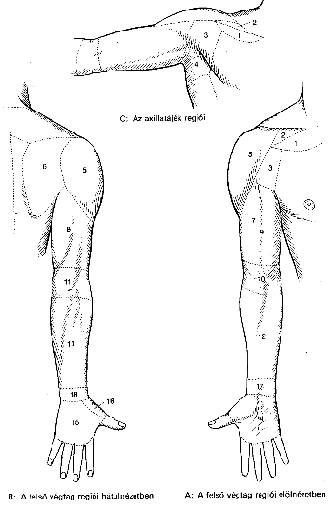
A felső végtag tájanatómiája
Regio (fossa) infraclavicularis
Regio (fossa) axillaris
Regio deltoidea
Regio scapularis
Regio brachialis ant et post
Regio cubitalis ant et post
Regio antebrachialis ant et post
Regio carpalis ant et post
Dorsum manus (regio dorsalis manus)
Palma manus (regio palmaris)
Fovea radialis

Slide 4
Regio (fossa) infraclavicularis
Határai: clavicula (fent), a m. delt. mediális széle (lat.), a m. pect. maj. alsó széle (lent), art. sternoclav. (med.)
sulcus (fossa) (trigonum) deltoideopectoralis; Mohrenheim árok - v. cephalica
rétegei:
bőr (a nn. supraclaviculares-szel)
platysma (n. fac.),
fascia pect., m. pect. maj.
fascia clavipectoralis (v. cephalica, a. thoracoacromialis)
m. pect. min., m. subclav., clavicula, ér-ideg köteg (v. axill. (med.), a. axill. (lat.), fasc. lat. (lat.), fasc. med., und (az arteria mögött) fasc. post. (mélyen)), nn. lymphatici infraclaviculares (vagy más néven apikális csoport: truncus subclavius),
Costae 1-3, Mm. intercostales
a./v. axill. és a fasciculusok az 1. bordán fekszenek (vérzéscsillapítás: a vállat lefelé és hátra húzni)

Slide 5
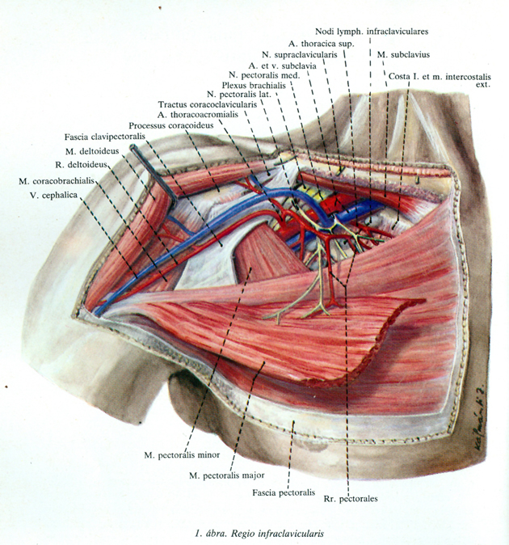
A fascia pect. és a clavipect. között találhatók az interpectoralis nyirokcsomók: lásd majd az emlő nyirokelvezetésénél!
A vérerek (különösen a vénák) úgy vanak a fasciákhoz rögzítve, hogy a vénafalak mindig feszülés alatt vannak (és így szinte soha nem komprimáldónak a kar mozgásai során. A veszélye ennek a légembolia!

Slide 6
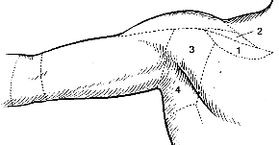
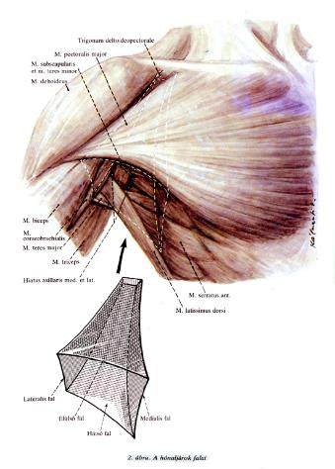
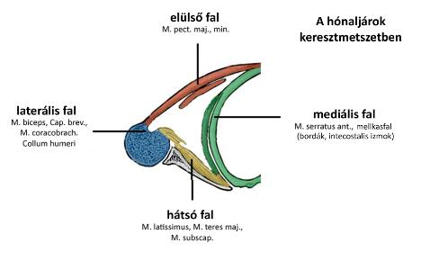
Regio (fossa) axillaris
elülső fala: mm. pect. maj., min.
hátulsó fala: m. latissimus, m. subscap., m. teres maj.
mediális fala: m. serr. ant., bordák
laterális fala: m. coracobrach., m. biceps, caput breve és a collum humeri

Slide 7
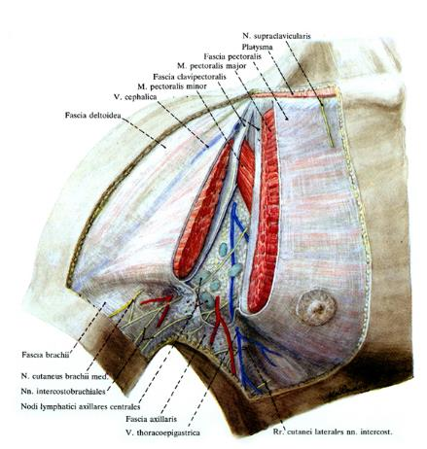
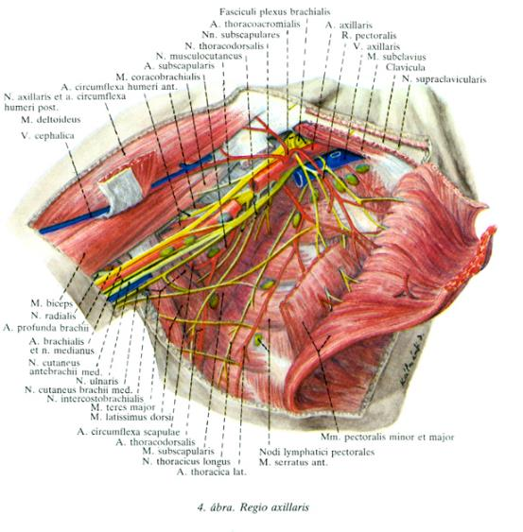
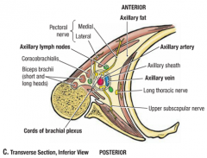

Slide 8
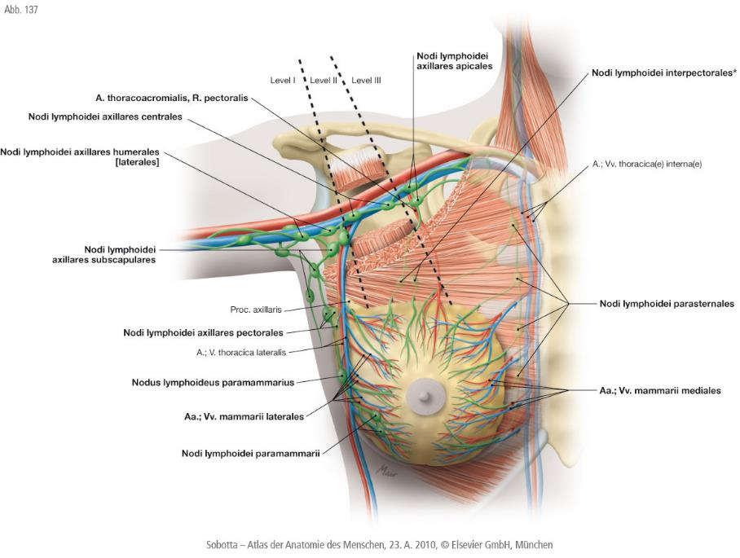
Fossa axillaris jelentősége
Emlőtumor lehetséges áttétei a fossa axillarisban

Slide 9
Regio deltoidea
Határai: megfelelnek a m. deltoideus kiterjedésének.
A testtáják régiói sokszor átfedik egymást: pl. a r. deltoidea a r. infraclavicularis; vagy a r. scapularis a r. axillarissal
Rétegei: bőr, bőridegek (n. cut. brach. lat.sup. a n. axill-ból; nn. supraclavicul.), fascia deltoidea; m. delt., fascia subdeltoidea?, laza kötzőszöveti réteg (spatium subdeltoideum) a bursa subdeltoidea és subacromialissal.
Ebben a spatiumban: n. axill. (a n. cut. brach. lat.sup.-ral) és az a. circumfl. hum. post., ez utóbbi anasztomozál az a. circumfl. hum. ant.-ral (a m. biceps hosszú fejének ínja alatt)
sulcus deltoideopectoralis

Slide 10
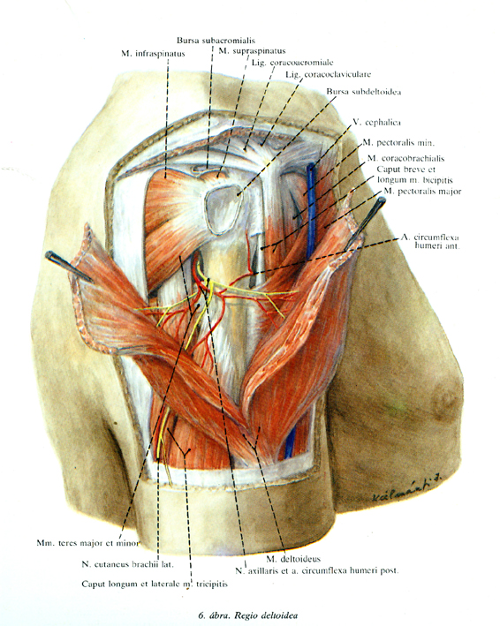
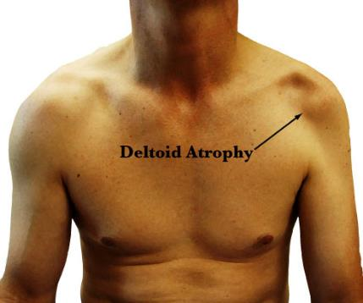
n. axillaris: spatium subdeltoideum: a felkarcsont törései, ficama esetén sérülhet az ideg: és ennek következményeként felléphet a m. deltoideus atrófiája.

Slide 11
Regio scapularis
Határai:
felső: vizszintes vonal az acromion és a Th1 tövisnyúlványa között
mediális: függőleges vonal a margo med. scap. Mentén
alsó: vízszintes vonal az angulus inf. és a plica axill. post. Között
laterális: függőleges vonal az acromionon keresztül.
Rétegei:
bőr, C6-Th6 gerincvelői idegek dorzális ágai
a m.trapezius és a m. deltoideus fasciái, illetve ezek az izmok
a mm. supraspin, infraspin. teres min. fasciái és izomhasa
a m. triceps hosszú feje
a m. levator scap. és a mm. rhomboidei.

Slide 12
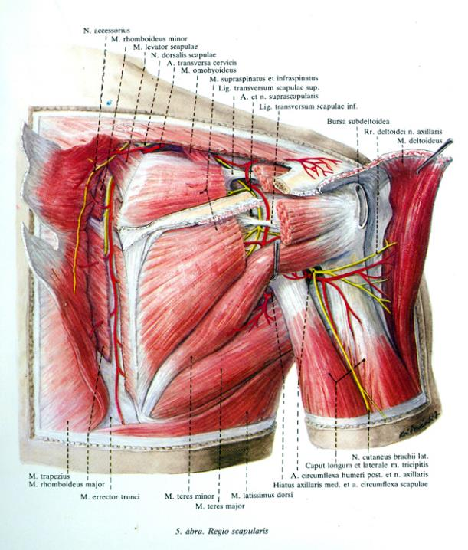
A tájékba felülről lép be az a. és a n. suprascapularis:
„Army on the bridge, Navy on the water” Lig. trans. scap.sup.
Hiatus axill. lat. ( ) és med. ( )
A régió fontosabb képletei:
lat.: a. circumfl. hum. post, n. axill.
med: a. circumfl. scap. (az a. subscap-ból)

Slide 13
Regio brachialis anterior
Határai: a m. pect. maj. alsó széle (felső), három harántujj a könyökhajlat felett (alsó), valamint a sulcus bicip. lat. (laterálisan) és med. (mediálisan)
tapintható képletek: m. biceps brach., a sulcus bicip. med. ér- idegkötege (vezetőizom: m. coracobrachialis, illetve a biceps), a. brachialis (pulzus)
sulcus bicipitalis med., lat., septum intemusculare med., lat., (körülhatárolják a hajlító rekeszt)
rétegei: bőr, v.cephalica-v.basilica, n.cut. brach. med., n. cut. antebrach. med., fascia brachii, m. biceps, alatta: n. musculocutaneus, m. brachialis, sulcus bicip. med.: n. medianus, a/v. brachialis, n. ulnaris/a. coll. uln. sup.

Slide 14
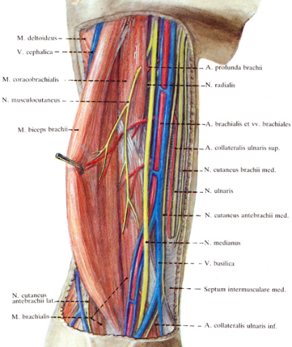
A n. ulnaris: keresztülfúrja a septum intermusculare med.-ét és így a felkar alsó harmadában a feszítő rekeszbe kerül, a dorzális oldalra.

Slide 15
Regio brachialis posterior
Határai: plica axill. post. (felső), három harántujj az olecranon fölött (alsó), sulcus bicip. lat. (lateralis) és med. (medialis)
tapintható képletek: m. triceps brach., olecranon
rétegei: bőr, n.cut. brach. post., n. cut. antebrach. post., m. triceps, melynek a caput med. és lat. között fut a n. radialis az a. prof. brachii-val
a. prof. brachii végágai: a. coll. media (a dorsalis oldalon marad és az a. interossea recurrens-szel anasztomozál) valamint az a. coll. lateralis (átfúrja a sept. intermusc. lat. és az a. coll rad.-szal anasztomozál)
egészen disztálisan a régióban: n. ulnaris (a medialis oldalon)

Slide 16
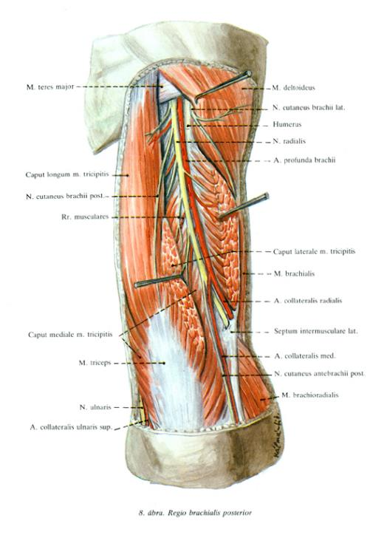
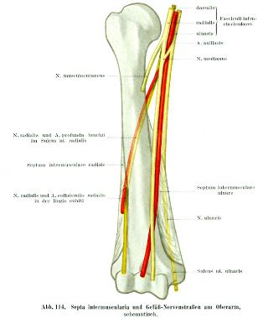
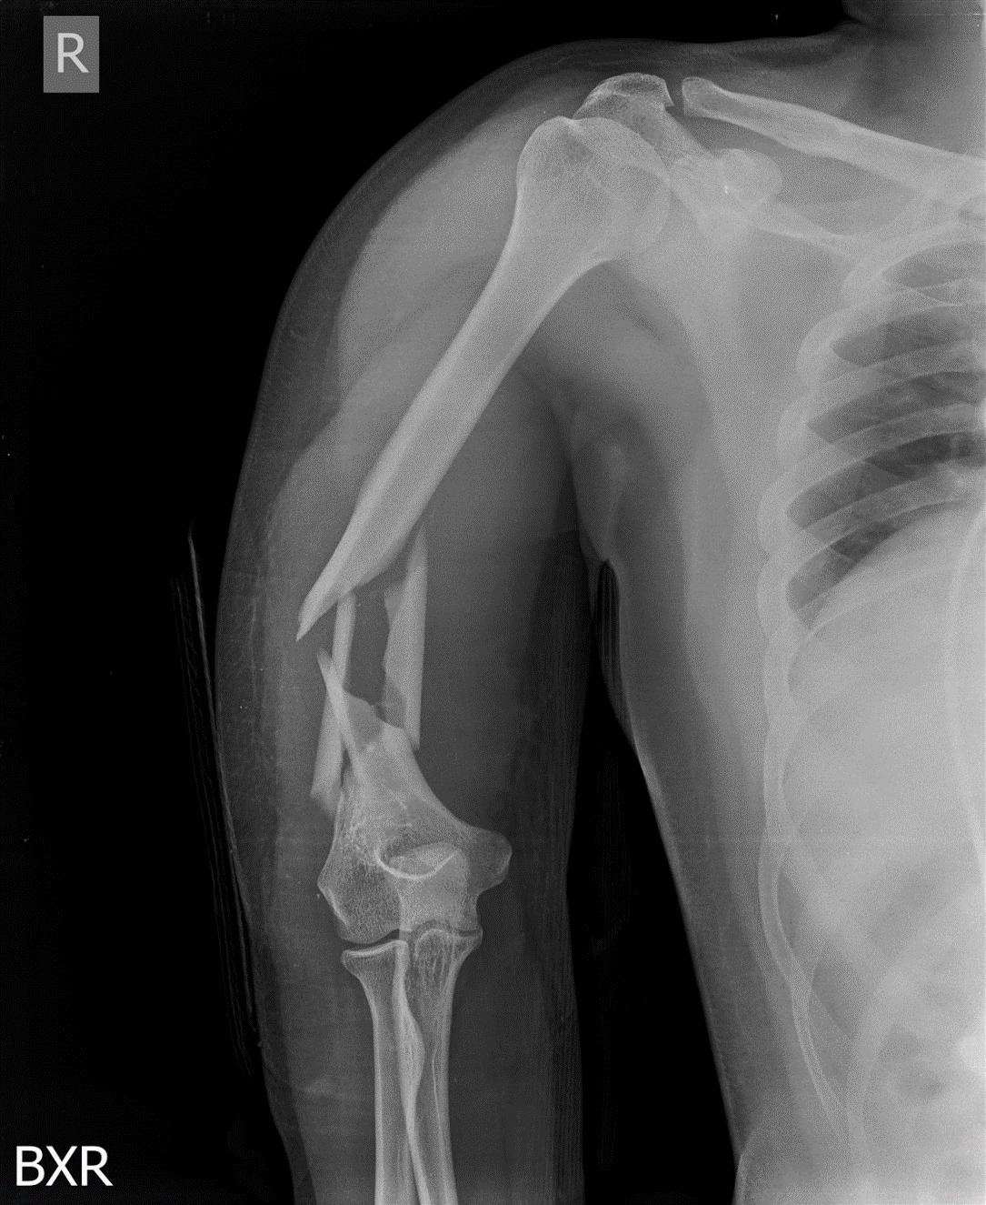

Slide 17
Regio cubitalis anterior
határai: 3-3 harántujjnyira a könyökhajlat felett (felső), ill. alatt (alsó), az epicondylusokban húzott függőleges vonal (med., lat.)
tapintható képletek: epicondyli, radius feje, a m. biceps brach. ina, a. brachialis középen (pulzus)
rétegek: bőr, v.cephalica-v.basilica, és az ő összeköttetéseik, n.cut. brach. med., n. cut. antebrach. med., fascia cubiti az aponeurosis bicipitalissal, az alkari hajlító és feszítőizmok hasai, fossa cubiti: m. pronator ter. (med.), m. brachiorad. (lat.), m. biceps brachii (fent), m. brachialis (aljzata).
fossa cubiti: n. medianus (med.), a. brach. (középen), a biceps ínja (lat.); az a. brachialis még a fossában osztódik végágaira a. uln. és az a. rad.-ra.
Aponeurosis bicipitalis: védi az ér- és idegköteget a becsípődéstől hajlításnál!

Slide 18
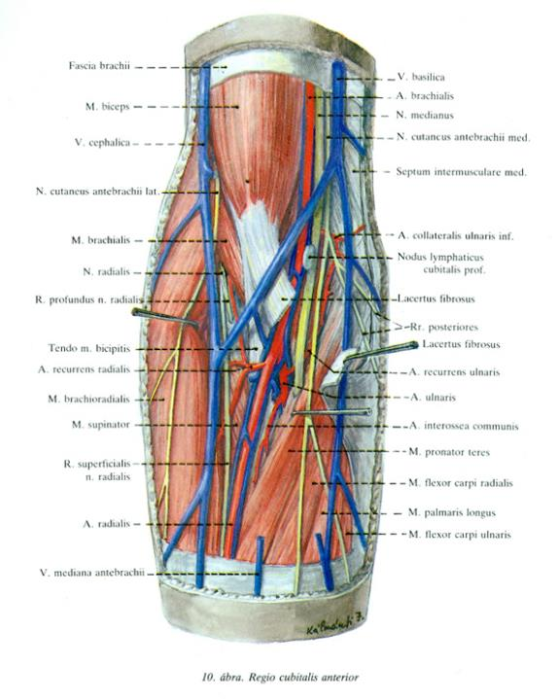
A n. medianus felülről keresztezi az a. ulnarist.
A n. medianus a m. pronator ter. fejei közé lép;
az a. ulnaris pedig a m. pronator ter. und m. flexor digit. supf. alatt halad.
A n. musculocutaneus: a m. biceps és a m. brachialis közül lép elő;
a n. radialis (az a. coll. rad.-szal) a m. brachiorad. és a m. brachialis közül lép elő.
a. radialis: a biceps ina felett helyezkedik el!

Slide 19
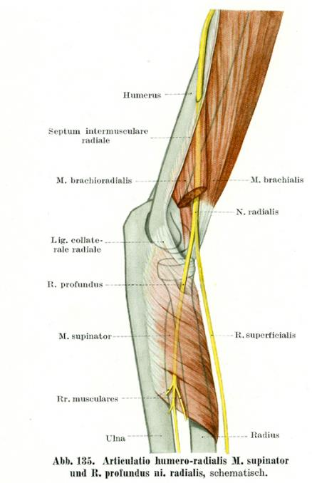
A n. radialis lefutása a felkarról az alkarra.
Az alkaron, a supinatorcsatornából megint a dorzális oldara kerül, az a/v. interossea post. kíséretében.

Slide 20
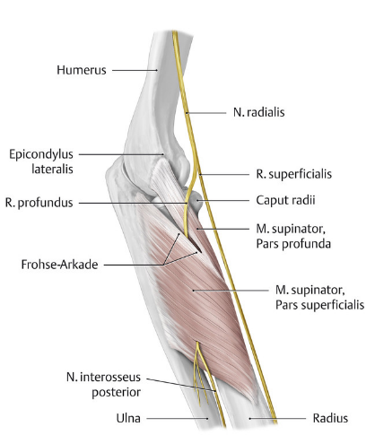
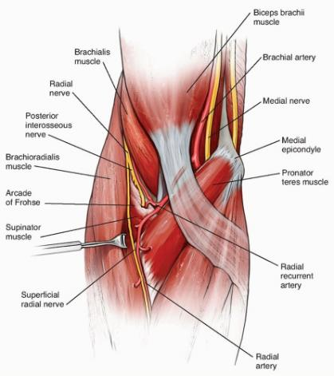
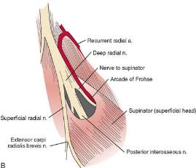
A Frohse-árkád
a supinatorcsatorna inas ívvel körbevett bejárati nyílása, (m. supinator fejei által határolt).
Itt a n. radialis r. prof. nyomás alá kerülhet (nerve entrapment syndromes). következmény: nincs érzészavar!

Slide 21
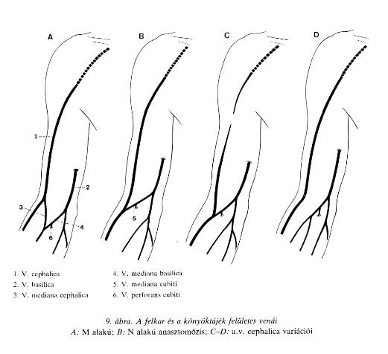
Vérvétel a könyökhajlati bőrvénákból
Számos variáció!!
M-alakú anasztomózisok (A ábra)
(v. mediana antebrachii)
N-alakú anasztomózisok (B,C ábrák)
(v. intermedia/mediana cubiti: a biceps aponeurózison fekszik)
mindig van: v. perforans cubiti (a mélyvénákhoz húzódik)

Slide 22
könyökhajlati kollaterális keringés
A jól kifejlett
Az a. brachialis az a. prof. brachii leválásától disztálisan leköthető.

Slide 23
Regio cubitalis posterior
határai: 3-3 harántujjnyira az olecranon felett (felső) és alatt (alsó), az epicondylusokon húzott vonal (med., lat.)
tapintható képletek: epicondyli, olecranon, az ulna hátsó széle, n. ulnaris (mint egy köteg!), m. triceps
rétegek: bőr, bursa subcutanea olecrani, n. cut. antebrachii post., m. triceps, sulcus n. ulnaris, m. anconeus, alkari flexorok és extensorok

Slide 24
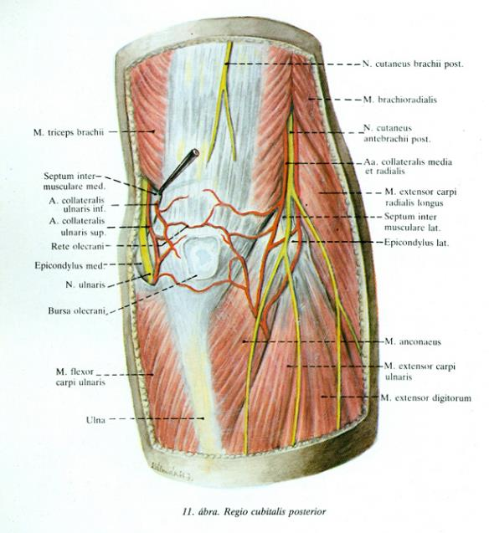
A n. ulnaris a sulcus n. ulnarisban húzódik lefelé, majd eltűnik a m. flex. carpi uln. fejei között.

Slide 25
Regio antebrachialis anterior
határai: 3 harántujjnyira a könyökhajlat alatt (felső), harántvonal a caput ulnae magasságában (alsó), függőleges vonalak az epicondylusokon át (med., lat.)
tapintható képletek: mm. flexores, disztálisan az ínjaik, az ulna és a radius (az alsó harmadban), a. radialis (pulzus)
rétegei: bőr, v.cephalica-v.basilica, n.cut. antebrach. med., n. cut. antebrach. lat., fascia antebrachii (a pólya proximálisan a felexorokkal összenőtt), mm. flexores (felszínes és mély csoportok); laterálisan: m. brachioradialis, alatta az a. rad. és a r. supf. n. rad. =vezetőizom: m. brachiorad.); mediálisan: n. uln. az a. uln.-sal a m. flex. dig. supf. és a m. flex. carpi rad. között; középen: n. med. először a m. pronator teres fejei között, majd a m. flex. dig. supf. alatt.

Slide 26
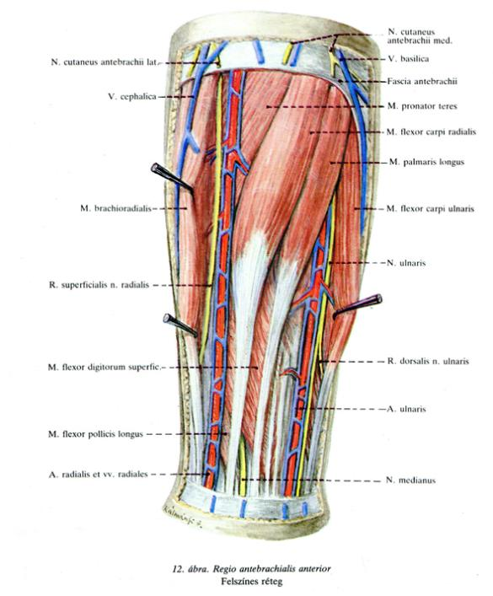
A radiális ér-ideg köteg: r. supf. n. rad., a/v. rad., vezetőizom: m. brachioradialis
Az ulnáris ér-ideg köteg: n/a/v. ulnaris; vezetőizom: m. flex. carpi uln.
A középső ér-ideg köteg: n.med. (néhény kisméretű kísérőérrel), vezetőizom: m. flex. carpi rad.

Slide 27
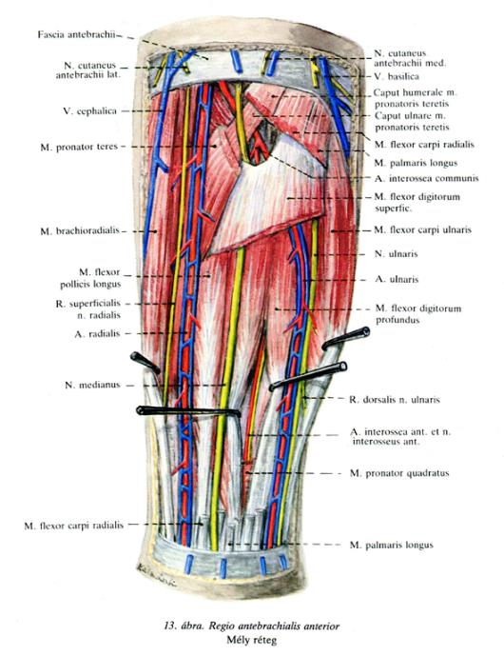
Mély réteg (a flexorok alatt) itt található a ventrális interosseus-köteg:
a/v. interossea ant. a n. interosseus ant.-ral.
A. interossea communis: az a. ulnaris rövid törzse, közvetlenül a m. pronator ter. felső széle alatt, a n. medianus kereszteződésénél ered, majd rögtön kettéválik a. interossea ant., post.-ra (a membrana interossea ét oldalán)
vezetéses érzéstelenítés (ilyenkor egy idegtörzs mellé kell az érzéstelenítőoldatot fecskendezni, a befecskendezés helyétől disztálisan kiesik az ideg motoros/szenzoros funkciója)
N. medianus: a m. flex. carpi radialis inától ulnárisan érhető el.
N. ulnaris: a regio cubiti post-ban, a sulcus nervi ulnarisban vagy a regio carpalis anteriorban a borsócsont radiális oldalán.
Öngyilkosság: sokan úgy végzik az „ér felvágását”, hogy a carpalis hajlítóoldali redőknél (rascetta, restricta, l. később) egy mély harántmetszést végeznek. Ez igen fájdalmas, mert átvágják a medianust, és emiatt elállva az öngyilkossági szándéktól, orvosi segítséget keresnek.

Slide 28
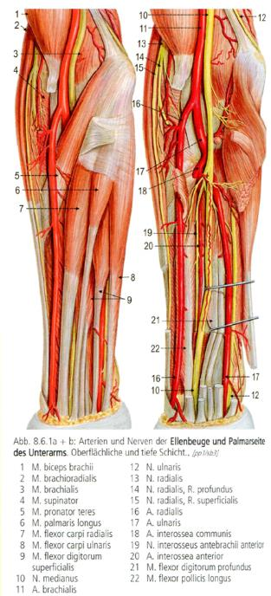
Az a. radialis pulzusa
Az a. radialis felszínes helyzete a radius disztális végén (a német irodalom radiális pulzusároknak hívja) már az ókor óta használatban van; sok XVII-XVIII. századi holland festmény ábárzolja a pulzust tapintó orvost.
Az a. radialis pulzusa 3 helyen tapintható:
1.a radius disztális végén (5-10 cm hosszú szakaszon, a hosszanti árokban (laterálisan a radius, mediálisan a m. flex. carpi radialis határolja)
2. a Tabatiere-ben, ahol is az eret a sajkacsonthoz lehet nyomni (opponált hüvelykujj alkalmasabb erre)
3. az első intermetakarpális térség, egészen a metacarpusok bázisánál.
A pulzus megtalálása a 2. és a 3. helyeken türelmet igényel!
(A Lippert: Lehrbuch Anatomie-ből)

Slide 29
Regio antebrachialis posterior
határai: azonosak a regio antebrachii ant. határaival
tapintható képletek: mm. extensores, disztálisan azok ínjai, az ulna (teljes hosszában), a radius disztális harmada
rétegek: bőr, a régió disztális részén megy át a v. cephalica és a v. basilica a hajlítói oldalra, n.cut. antebrach. post., r. supf. n. rad., r. dors. n. uln., fascia antebrachii, mm. extensores (felszínes és mély csoport)

Slide 30
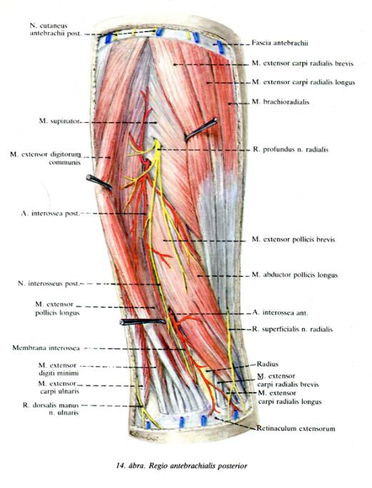
supinatorcsatorna: ebben halad a r. prof.n. rad., majd kilépés után csatlakozik hozzá az a/v. interossea post.
Az ulna a dorzális oldalon teljes hosszában tapintható.
Egy régi mértékegység volt a rőf (sing), amelyet elsősorban a szabók használtak a kelmékkel kapcsolatban (országonként és időszakonként más és más hosszal: 55-85 cm), amelynek latin neve: ulna (mint a csont) és a olecranontól a középső ujj hegyéig terjedő hosszúságot jelentette.

Slide 31
Regio carpalis anterior
határai: harántvonal a caput ulnae magasságában (felső), harántvonal az eminentia carpi lat. és med. között (alsó), függőleges vonalak a proc.styl. ulnae és radii-n keresztül (med., lat.)
tapintható képletek: a. radialis (pulzus), ritkábban az a. ulnaris; medialisan: m. flex. carpi uln. ínja, középen:a m. palm. long. és a m. flex. dig. supf. ínjai, laterálisan: a m. abduct. poll long, m. ext. poll. brev. ínjai
rétegek: lásd a kéznél!
canalis carpi

Slide 32
Lig. carpi palmare: a két eminentia carpi között, a retinaculum flexorumtól proximálisan. A Guyon-páholy tetejét képezi (a/v/n. ulnaris).
Az a.radialis: ebben a régióban az ér a Tabatiére radiális határa (a m. abd. poll. long.és a m.ext.poll.brev. inai) és a m. flex. carpi rad. ina között; majd áthalad a két előbbi ín (a m. abd. poll. long.és a m.ext.poll.brev. inai) alatt, előtte leadja a r. palm. supf. az arcus palm. supf.-hoz.
A n. medianus:a m. palm. long.ínja alatt helyezkedik el (és ha ez hiányzik: akkor ulnárisan a m. flex. carpi rad. inától)

Slide 33
Karpalis alagút (kéztőcsatorna) szindróma
Karpalis alagút: 9 ín (2x4 ujjhajlító, és a m. flex.poll. longus) és a n. meduianus.
osteofibrosus csatorna (= falát csont és ínszövet határolja; nem tud tágulni)
Ínhüvelyek gyulladása, duzzanata: a n. medianus összenyomódását (kompresszió) okozza, az ezzel járó tünetekkel:
tünetek: főleg szenzorosak: bizsergés, hangyamászás. Az ujjhajlítók nem érintettek (ha igen, a medianus sérülése proximálisabban történt)
A tünetek hosszabb, megerőltető kézimunka után, nemritkán éjjel jelentkeznek.
A retinaculum flexorum átvágása után a megvastagodott ínhüvelyt eltávolítják. Nőknél 3x gyakoribb, mint férfiaknál.
Más idegi kompressziós szindrómák:
-sulcus nervi ulnarisban
-Guyon páholyban
-supinatorcsatornában
-plexus brachialis: nyaki borda nyomása révén

Slide 34
Regio carpalis posterior
határai: a caput ulnae magasságában húzott harántvonal (felső), harántvonal a metacarpusok basisán keresztül (alsó), hosszanti vonal a proc.styl. ulnae és radii-n keresztül (med., lat.)
tapintható képletek: a radiusés az ulna (ezek disztális részei), a m. extensores inai
rétegek: lásd a kéznél! bőr- itt még a dorzális oldalon vannak a v. cephalica (kíséri: r.supf.n. radialis) és basilica (kíséri: r.dors. n.ulnaris); a retinaculum extensorum a fascia antebrachii megerősödött disztális lemeze; 6 ínhüvelyrekesszel;

Slide 35
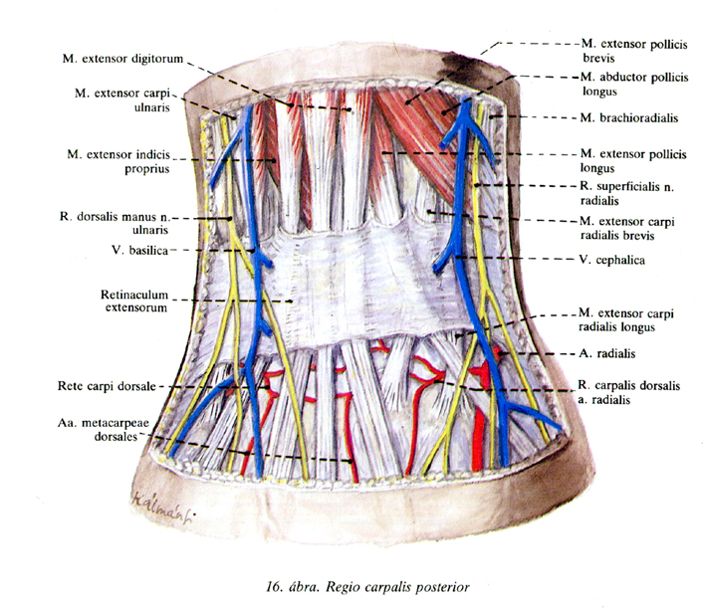

Slide 36
Palma manus
fő régiói: thenar (2 réteges), mesothenar (3 réteges), hypothenar (2 réteges)
határok: harántvonal az eminentia carpi lat. és med. között (proximális), az úszóhártya-csökevény, azaz az interdigitális redők széle (dist.), ulnárisan: a hypothenar mentén húzott hosszanti vonal; radiálisan: a thenar szélén húzott hosszanti vonal
tapintható képletek: a thenar és a hypothenar izomrekeszei, a mesothenarban futó hosszú ujjhajlítók inai; a metacarpophalangealis ízületek
rétegek: kézközép: 3 fő réteg; 1. a bőr és az aponeurosis között; 2. az aponeurosis és a mély tenyéri pólya között; 3. a mély tenyéri pólya alatt

Slide 37
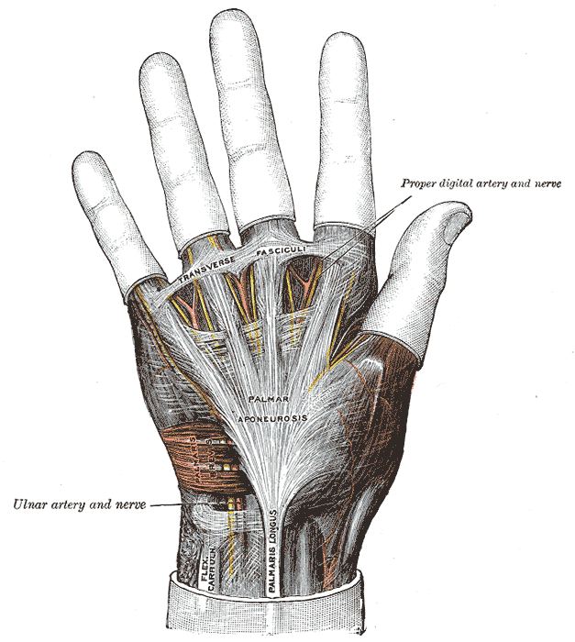
Aponeurosis palmaris:
hosszanti rostok (fasciculi long.); belesugároznak az alappercek bőr alatti kötőszövetébe, valamint a digitális ínhüvelyek falába is.
harántrostok (f. transversi) közül a legdisztálisabb a
lig. transversum metacarpeum supf. (más néven lig. natatorium; azaz úszóhártya szalag: az úszóhártyaredők alapját képzi): ez a szalag zárja le a tenyéri zsírszöveti réteget disztálisan, és ez játssza a főszerepet a vér pumpálásakor: amikor az ujjainkat erősen megfeszítve, majd behajlítva elősegítjük a vér átáramlását.
A m. palmaris brevis (a hypothenarpólyából sugárzik az aponeur-ba) és a m. palm. longus (nem ritkán hiányzik) megfeszítik az aponeurosist.
A mesothenar rétegei

Slide 38
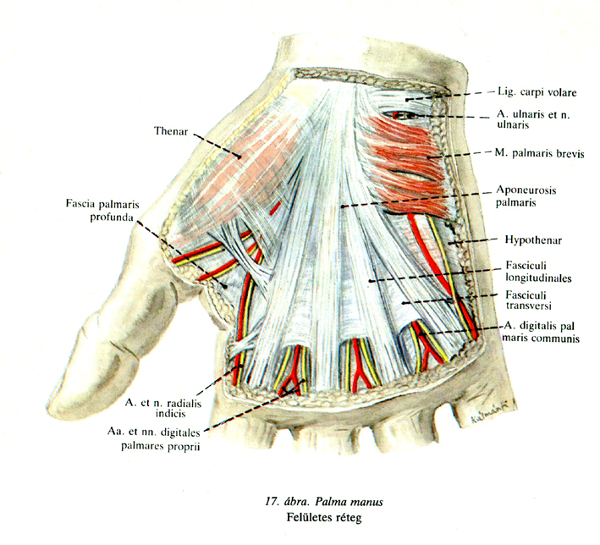
Guyon-páholy: a lig. carpi palmare zárja le felszínesen.
A mesothenar rétegei

Slide 39
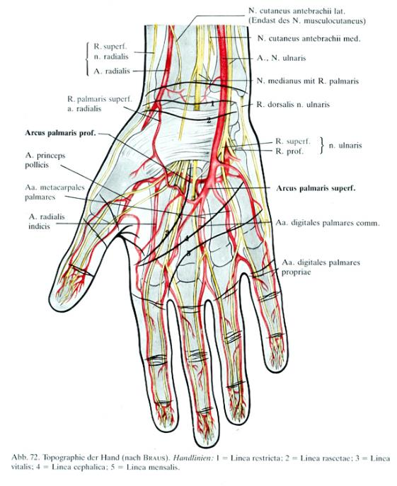
Az a/v. ulnaris: a Guyon-páholyban halad; közvetlenül radiálisan a borsócsonttól; felülről keresztezi a retin. flex.-ot,
és a középső rekeszbe kerül, mint arcus palmaris supf.; közvetlenül az aponeur. palm. alatt, és mindent felülről keresztez (hajlítók inait, mm. lumbric., n. medianus-ágakat) metacarpusok közepe magasságában.
Anastomosisai: r. superf. a. rad.;
Ágai: aa. digit. pal. comm, aztán proprii (az azonosnevű medianuságakkal; ez utóbbiak már proximálisabban elágazódtak!):
Az aa. digit. palm. comm.oszlása: a metacarpusfejek magasságában.
A mesothenar rétegei

Slide 40
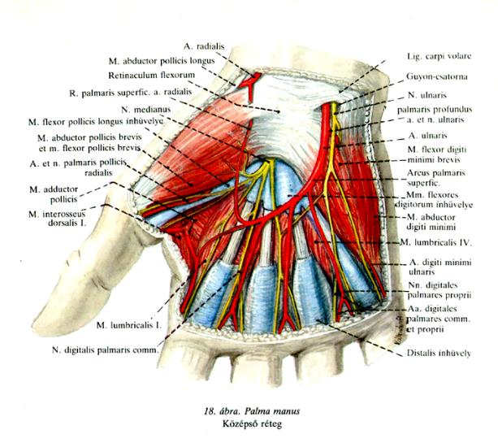
A mesothenar középső rétege az ujjhajlítók inaival. Karpális ínhüvelyek: nagyon vékony falúak; a kisujj esetében a karpális ínhüvely a disztális phalanxig fut; a többi ujj esetében (II-IV): a kézközép közepén végződik. A II-IV ujjak digitális ínhüvelyei a metacarpophalangealis ízületek magasságában kezdődnekés az art. interphal. dist.magasságában végződnek. Hüvelykujj: hosszú ínhüvely (karpális plusz digitális), önálló, de a legtöbbször anasztomozál a többi hajlító karpális ínhüvelyével.
A mesothenar rétegei

Slide 41
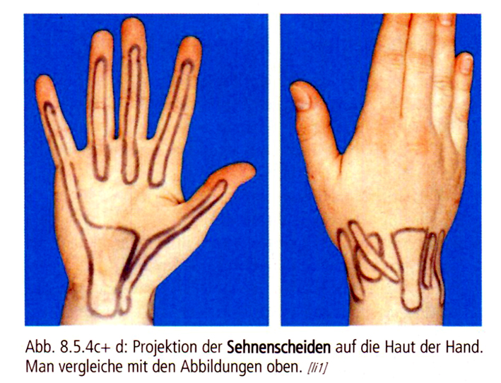
A karpális és a digitális ínhüvelyek vetülete

Slide 42
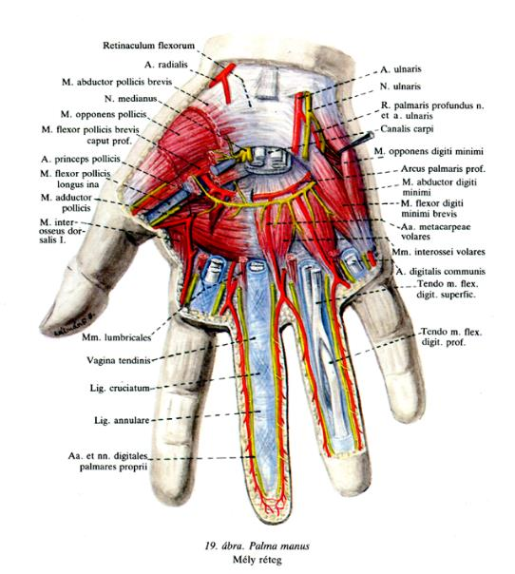
Mély réteg:
Az a.ulnaris r. palmaris profundusa a mélybe nyomul a m. flex. és a m. opponens digiti minimi között, átfúrja a septum intermusculare medialét és a mesothenarba kerül.
Itt anasztomozál az arcus palm. profundussal; az ív ágai: aa. metacarpeae palmares, melyek a dorzálisokkal anasztomozálnak, majd beleömlenek az aa. digit. palm. comm.-be.
Az arcussal párhuzamosan fut: r. prof. n. ulnaris (motoros ideg a hypothenarizmok; a mm. lumbr. III és IV, a m. adductor poll. és a m. flexor poll. brev. mély feje számára)
A mesothenar rétegei

Slide 43
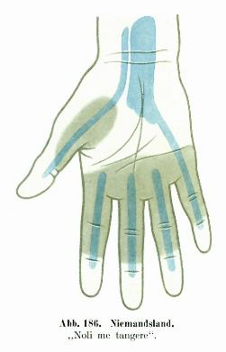
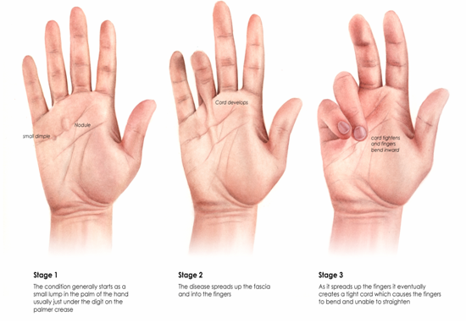
Dupuytren kontraktúra:
az aponeurosis palmaris kóros zsugorodása az alappercek ízületét hajlított helyzetben rögzíti.
Senkiföldje

Slide 44
Dorsum manus
határai: harántvonal a metacarpusok basisán át (prox.), harántvonal a metacarpusok fejein át (dist.), a kézhát széli vonalai
tapintható képletek: kézközépcsontok, a feszítőizmok inai, a bőrvénák láthatók is
rétegek:
bőr
rete venosum dors. manus; bőridegek (r. supf.n. radialis; r. dors. n. ulnaris)
fascia dorsalis manus
feszítők inai
artériás hálózat
kézközépcsontok, a mm. interossei dors.-ekkel

Slide 45
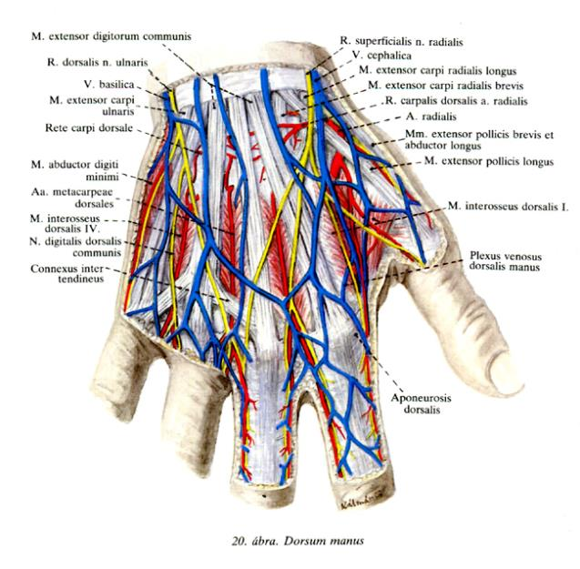
A rete venosumból lesz a laterális oldalon a v. cephalica, mediálisan a v. basilica.
A vénás hálózat alatt találjuk a bőridegeket (laterális 2,5 ujj számára a n. radialis, r. supf., mediális 2,5 ujj számára a n. ulnaris, r. dorsalis.
A fascia dorsalis manus vékony, átlátszó.
Inak: a hüvelykujjhoz 3 (l. a foveola radialisnál), a II-V ujjakhoz a m. ext. digitorum egy-egy ina; plusz a mutatóujjhoz: m. ext. indicis, a kisujjhoz: m. ext. digiti min. Connexus intertendinei.
Az a. radialis átfúrja a m. interosseus dors. I.-et (arcus palm.prof), de még előtte ágakat ad le, melyek a rete carpi dorsalét képzik. Ebből a reteből erednek az aa. metacarpeae dorsales.

Slide 46
Vérvétel a kézhát vénáiból
Mivel legtöbbször jól láthatók, azt gondolnánk, könnyű a vérvétel belőlük. Sajnos, nem. Egyrészt a kézhát nagyon sűrűn tartalmaz nociceptorokat (ezért fájdalmasabb a szúrás), másrészt a subcutisban nagyon lazán rögzítettek, ezért állandóan ki akarnak térni a tű hegye elől (gördülő vénák).

Slide 47
Fovea radialis
határai: harántvonal 3 harántujjnyira a proc. styl. radiitól proximálisan (felső), a thenar radiális határa (radiálisan), az I és a II. ujj közötti bőrredő széle (disztális), a metcarpus II-mentén húzott vonal. Figyelem: ez tehát nem csak a háromszögletű területet jelenti, hanem kiterjed a m. interosseus dors. I felé!
tapintható képletek: a radius disztális vége (proc. styl.), sajkacsont, os trapezium, a m. abd. poll. long. és m. ext. brevis ínjai (radiálisan), a m. ext. poll. long. ínja (ulnárisan), a. interosseus dors. I (mint az aljzata)

Slide 48
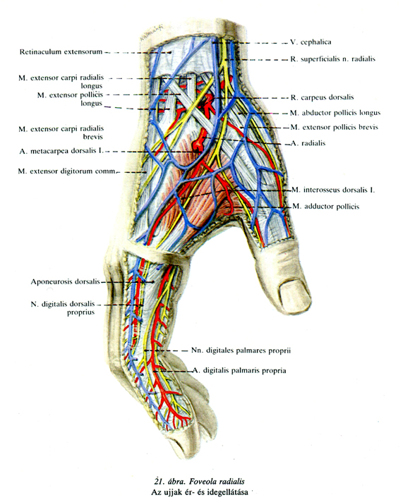

Slide 49
Alsó végtag tájanatómiája, járás mechanizmusa

Slide 50
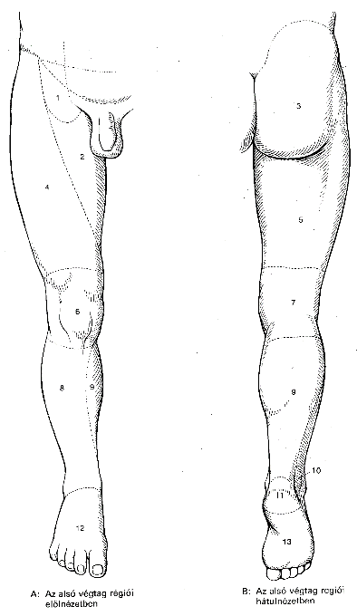
Alsó végtag régiói
Regio glutea
Regio subinguinalis
Regio femoris anterior
Regio femoris posterior
Regio genus anterior
Regio genus posterior (fossa poplitea)
Regio cruris anterior
Regio cruris posterior
Regio malleoli medialis
Regio malleoli lateralis
Planta pedis
Dorsum pedis

Slide 51
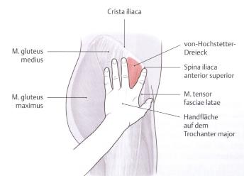
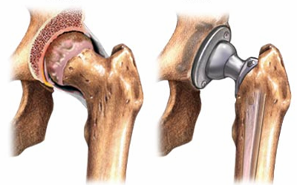
Regio glutea (glutealis)
Határok
Fent a crista iliaca, lent a sulcus gluteus, oldalt a spina iliaca anterior superior vonala, medialisan a crista sacralis lateralis.
Kiemelt fontosságú képeltek
art. coxae
hiatus infra- és suprapipiformis (átlépő képletek!)
Klinikai vonatkozások
intramuscularis injekció (Hochstetter háromszög)
congenitalis csípőficam
combnyaktörés
csípőprotézis

Slide 52
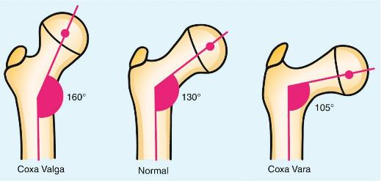
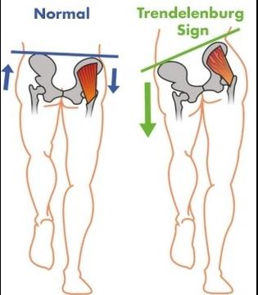
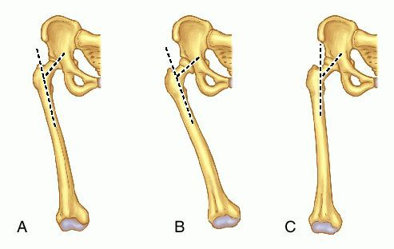
>140°
126-139°
<125°

Slide 53
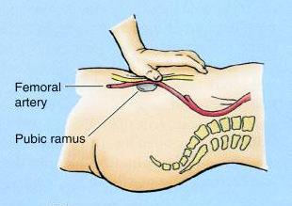
Regio subinguinalis
Határok
Fent a ligamentum inguinale, alul a sulcus gluteus magasságában húzott vonal, lateralisan a spina iliaca anterior superior vonala, medialisan a comb belső széle
Kiemelt fontosságú képeltek
Fossa iliopectinea és képletei
Nodi lymphatici inguinales superficiales
Hiatus subinguinalis, lig. inguinale
Hiatus saphenus
Klinikai vonatkozások
sérvek közül a hernia femoralis, mert a hernia inguinalis a lágyékcsatornán keresztül tör ki, az pedig a régió craniális határán túl van
canalis femoralis
arteria femoralis leszorítása

Slide 54
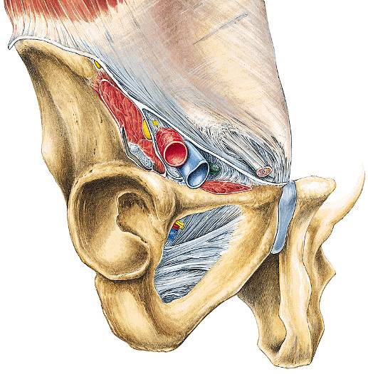
Lacuna musculonervosa:
n. cutaneus femoris lat.
m. iliopsoas
n. femoralis
Lig. lacunare
Lacuna vasorum:
a., v. femoralis
n. genitofemoralis (r. femoralis)
Lacuna lymphatica (herniosa):
nyirokerek
Canalis femoralis belső nyílása!!
(anulus femoralis)

Slide 55
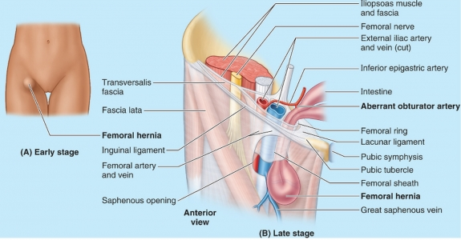

Slide 56
Regio femoris ant. et post.
Határok
Fent a sulcus gluteus magassága, lent a patella felett három harántujjal. Oldalt a femur condylusok vonalai.
Kiemelt fontosságú képeltek
fasciarekeszek
canalis adductorius
Klinikai vonatkozások
canalis adductorius

Slide 57
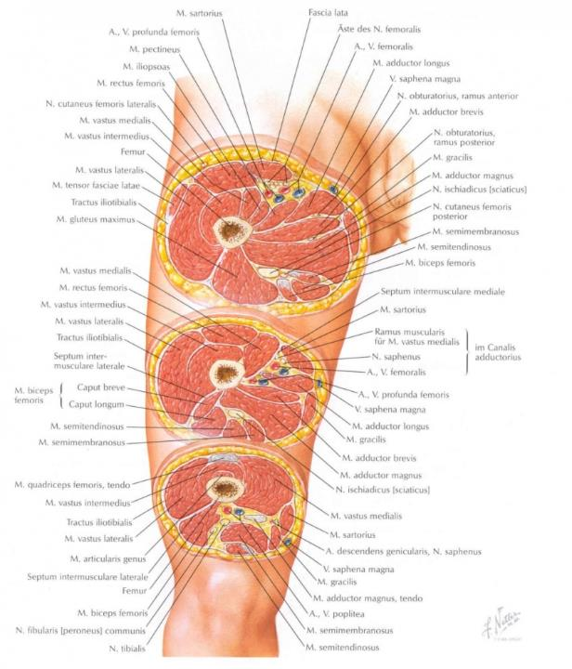
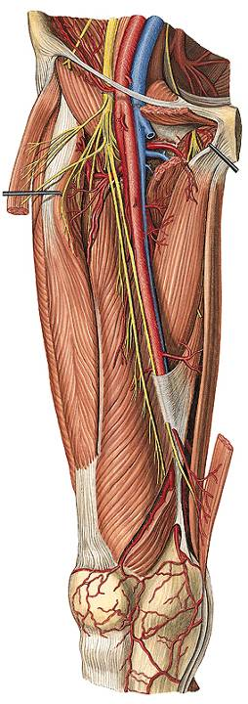

Slide 58
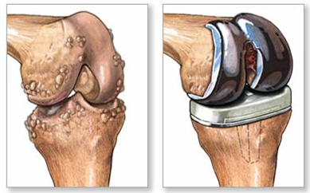
Regio genus ant. et post. (Regio politea)
Határok
Felül és alul a térdizület felett és alatt három harántujjal
Kiemelt fontosságú képeltek
fossa poplitea
art. genus
rete (arteriosum) articulare genus
Klinikai vonatkozások:
térdsérülések
meniscussérülések
kereszt- és kollaterális szalagszakadás
fibulafej törése: n. peron. comm sérülés
protézis

Slide 60
Regio cruris ant. et post.
Határok
Felül a tuberositas tibiae és a caput fibulae vonala, alul a malleolus med. et lat. vonala
Kiemelt fontosságú képeltek
fasciarekeszek
Klinikai vonatkozások
Kompartmentszindróma
Achilles-ín szakadás
Peroneus bénulás (caput fibulae)
Notes:
Das Kompartmentsyndrom ist die zweithäufigste Komplikation bei Unterschenkelfrakturen
Beim akuten Kompartmentsyndrom ist die Fasziotomie die Therapie der Wahl: Entlastung des betroffenen Kompartments durch notfallmäßige Spaltung der Muskellogen (im Falle des Unterschenkels: Laterale Inzision der Tibialis-anterior-Loge und der oberflächlichen Beugerloge auf der gesamten Unterschenkellänge)

Slide 62
Regio malleolaris med. et lat.
Határok
A malleolus medialis (tibia) és a medialis talpszél közötti terület, ill a malleolus lateralis (fibula) és a lateralis talpszél közötti terület.
Kiemelt fontosságú képeltek
felső és alsó ugróízület
retinaculumok
átlépő inak valamint ér- és idegképletek
Klinikai vonatkozások
bokasérülések:korcsolyázás, magassarkú futóverseny ☺ gyakorai a fibula distális törése
ficamok

Slide 63
Pes varus
Pes rectus
Pes valgus

Slide 64
ALSÓ UGRÓÍZÜLET MOZGÁSAI
Inversio (supinatio + adductio + plantarflexio):
M. tibialis anterior
M. tibialis posterior
Eversio (pronatio + abductio + dorsalflexio):
M. peroneus longus
M. peroneus brevis
M. peroneus tertius
Altdorfer Károly előadásából

Slide 65
Dorsum pedis
Határok
Proximalisan a bokákat összekötő vonal, distalisan az ujjak töve, oldalt a talpszélek
Kiemelt fontosságú képletek
arteria dorsalis pedis
Klinikai vonatkozások
ADP pulzus (diabétesz, kisérbetegség)

Slide 66
Planta pedis (+Regio calcanea)
Határok
Kétoldalt a talpszél, hátul a tuber calcanei, elöl az ujjak töve.
Kiemelt fontosságú képletek
izomrekeszek és áthaladó képletek
lábboltozatok és azokat stabilizáló hatások
Klinikai vonatkozások
láb deformitásai

Slide 67
Lábboltozatok
3 pont érintkezik a talajjal:
Tuber calcanei
Caput ossi metatarsi I. et V.
A boltozat legmagasabb pontja
Trochlea tali
A két láb együtt egy kúpot alkot
Hosszanti boltozat
Harántboltozat
Szerepe:
rugalmas erőátvitel
erek, idegek védelme

Slide 68
LÁBBOLTOZATOK
M. tibialis posterior
M. tibialis anterior
M. peroneus longus
Rövid lábizmok
M. flexor hallucis longus

Slide 69
ÁLLÁS MECHANIZMUSA
Test súlyvonala
Lig. calcaneonaviculare plant.
50% terhelés
Aponeurosis plantaris
Lig. plantare longum
50% terhelés

Slide 70
Pes cavus
Pes rectus
Pes planus
Pes planovalgus

Slide 71
Prometheus

Slide 72
PES PLANOVALGUS
lúdtalp

Slide 73
pes equinus
veleszületett deformitás
pes equinovarus
veleszületett deformitás
dongaláb

Slide 74
Viszértágulatok, mélyvénás trombózis
kialakulása az alsó végtagon
veszélyei
megelőzése, kezelése

Slide 77
Járás
támaszfázis
60%
lengőfázis
40%
0%
sarok érkezése
60%
elrugaszkodás
100%
sarok érkezése
támaszfázis
a) elrugaszkodás: általános extensio (fiziol. extensorok!) m. flexor hallucis longus!
b) lendítés: flexio (fiziol. flexorok!) (+abd., kirot.) - majd ext.
c) talajra érés: ext. (kiv. boka: dorsalflexio)
sarok (trochlea tali!)
Térd stabilizálása: pes anserinus spf. + tr. iliotibialis
Prometheus

